Slide 1



Instalação do Broker MQTT
Unidade 2 | Capítulo 3
Prof. Almir Souza e Silva Neto
Profa. Danúbia Soares Pires
Prof. Felipe Gomes Barbosa
Prof. Matheus Silva Pestana
Prof. Orlando Donato Rocha Filho

Slide 2

Broker Mosquitto
Broker é responsável por receber a informação e enviar para outros dispositivos;
No Mqtt o dispositivo mantém-se conectado ao servidor;
No Mqtt mantém o IP conectado, tornando mais rápido;
Não faz o uso do cabeçalho;

Slide 3
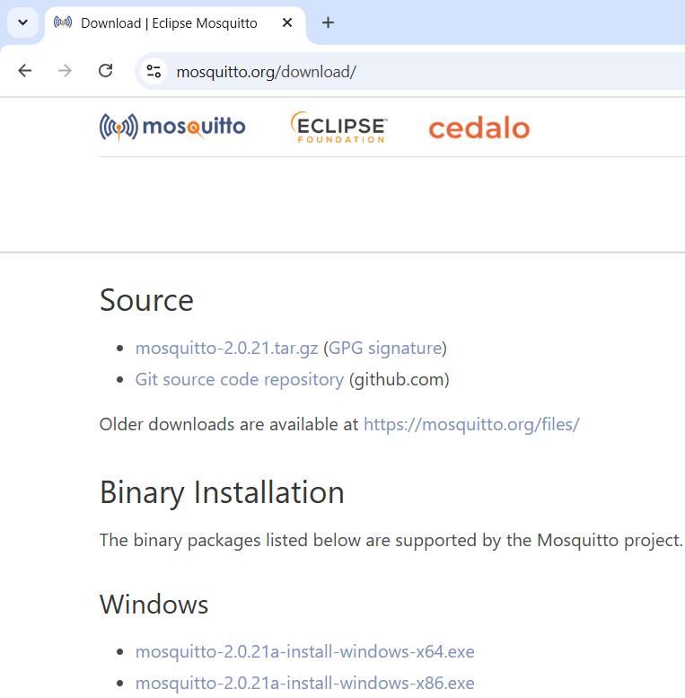
Instalação do Broker Mosquitto
https://mosquitto.org/download/
Acesse o site (https://mosquitto.org/download/) e escolha a instalação de acordo com o sistema operacional

Slide 4
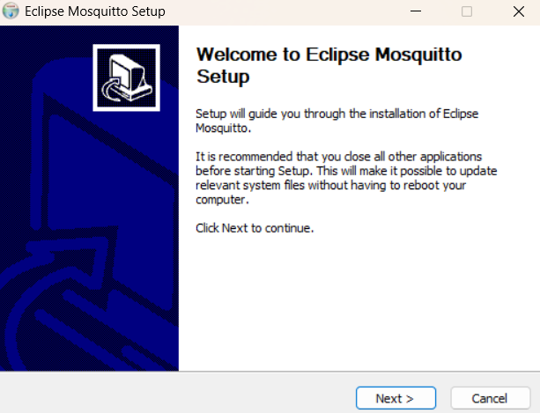
Instalação do Broker Mosquitto

Slide 5
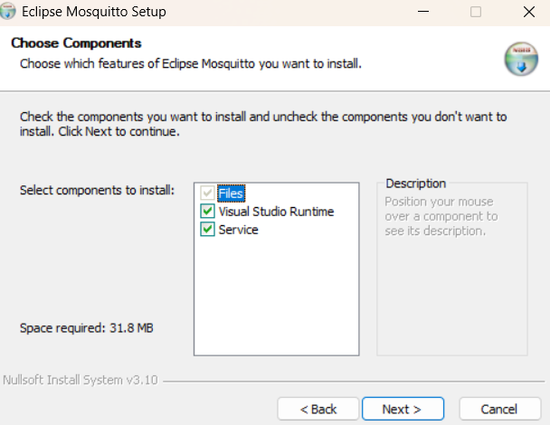
Instalação do Broker Mosquitto

Slide 6
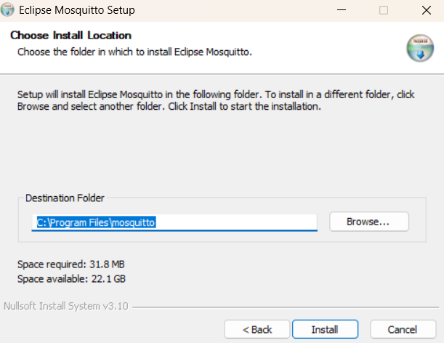
Instalação do Broker Mosquitto

Slide 7
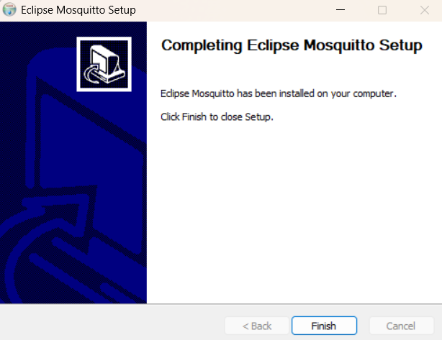
Instalação do Broker Mosquitto

Slide 8
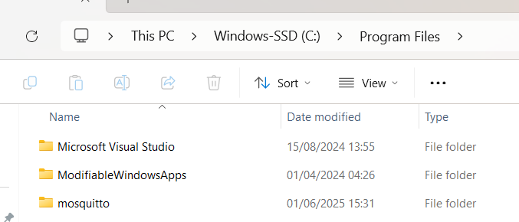
Instalação do Broker Mosquitto

Slide 9
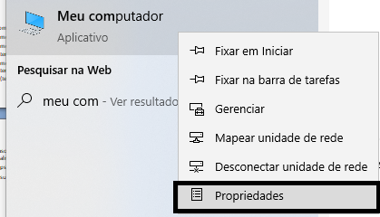
Instalação do Broker Mosquitto

Slide 10
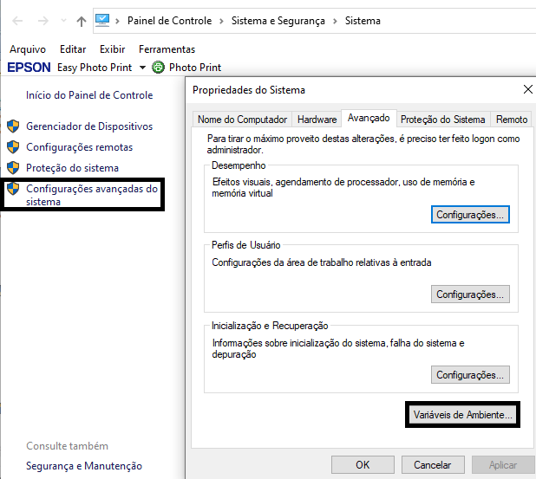
Instalação do Broker Mosquitto

Slide 11
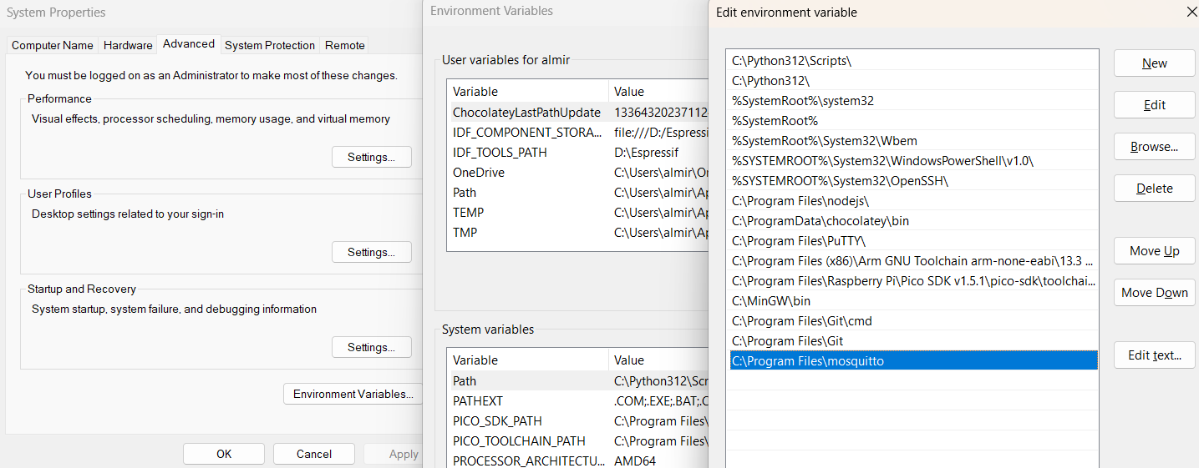
Instalação do Broker Mosquitto

Slide 12
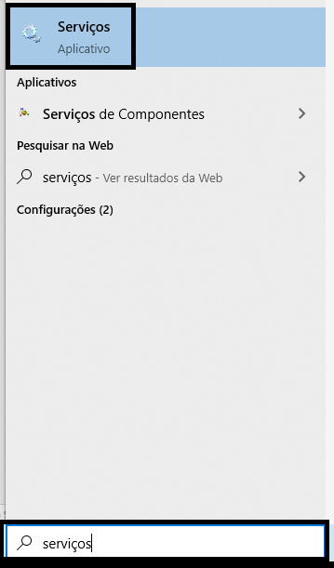
Instalação do Broker Mosquitto

Slide 13
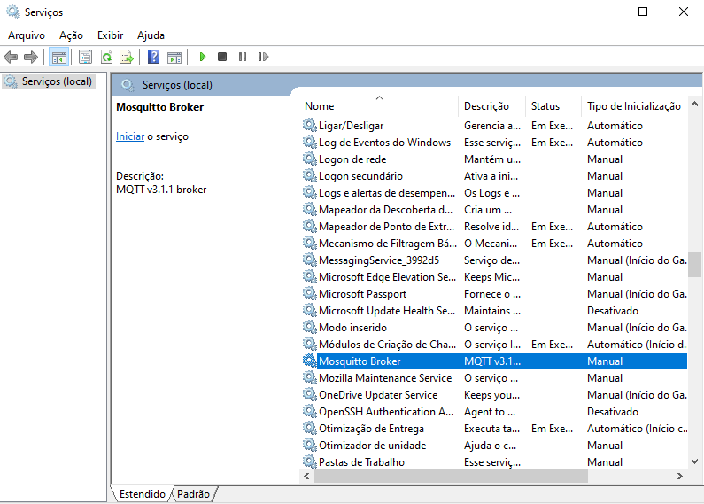
Instalação do Broker Mosquitto

Slide 14
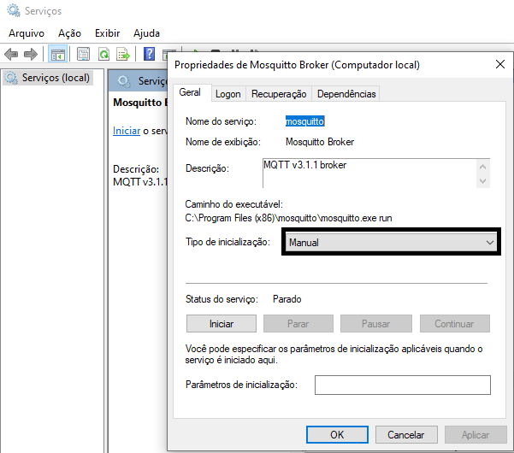
Instalação do Broker Mosquitto

Slide 15
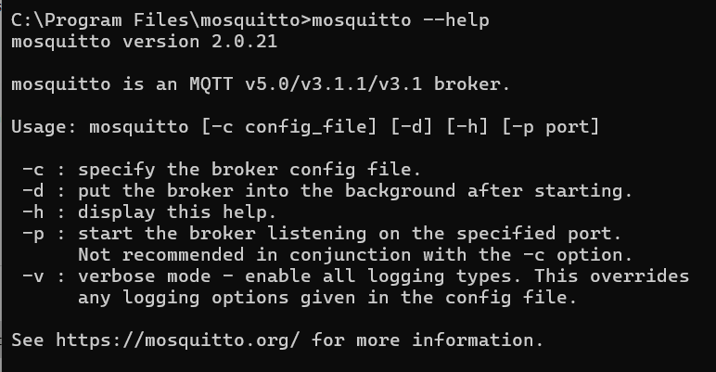
Instalação do Broker Mosquitto

Slide 16

Aplicação
Fonte: gerado por Gemini em 27/05/2025

Slide 17

Aplicação
Fonte: gerado por Gemini em 27/05/2025

Slide 18
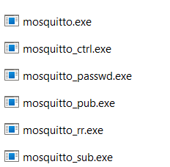
Aplicação
Mosquitto.exe – broker MQTT responsável por todo gerenciamento das mensagens;
Mosquitto_ctrl.exe – gerencia os usuários (adiciona, lista, remove)
2) Mosquitto_passwd.exe – responsável pela criptografia das senhas de acesso
3) Mosquitto_pub.exe – cliente MQTT responsável pela publicação em um tópico

Slide 19
Aplicação
4) Mosquitto_rr.exe (Request_Response) – envia uma mensagem para um tópico e aguarda a sua resposta em outro tópico
5) Mosquitto_sub.exe – cliente MQTT responsável pela assinatura de um tópico

Slide 20
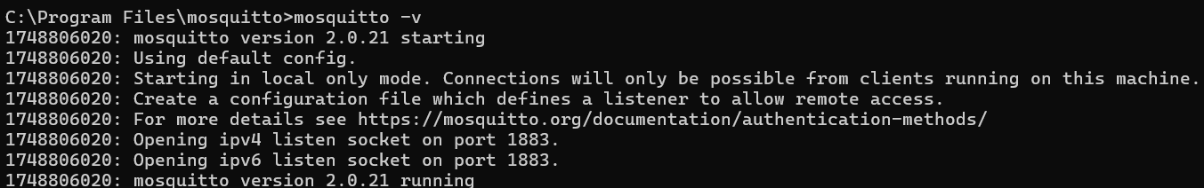
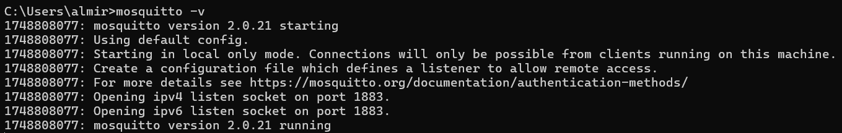
Comandos
mosquitto –v -> inicia o mosquitto (port 1883)

Slide 21
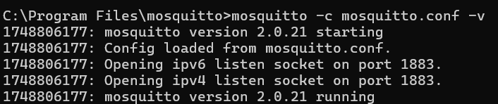
Comandos
mosquitto -c mosquitto.conf –v -> inicia o mosquitto (port 1883)

Slide 22
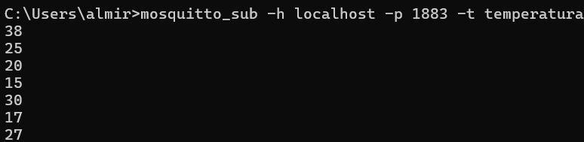
Comandos
mosquitto_sub –h localhost –p 1883 –t temperatura -> assina no tópico (temperatura)

Slide 23
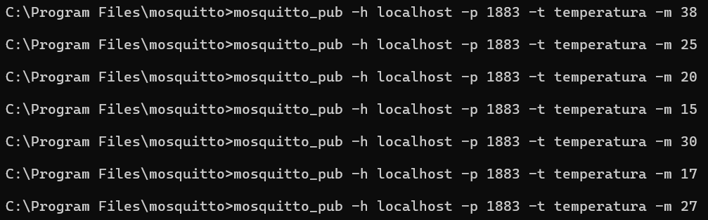
Comandos
mosquitto_pub –h localhost –p 1883 –t temperatura –m 38 -> publica no tópico (temperatura) o valor 38

Slide 24
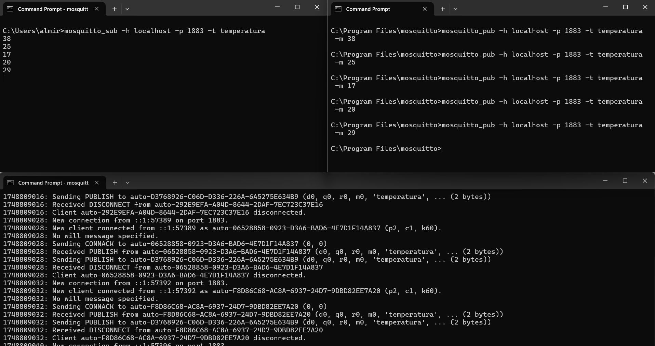
Comandos

Slide 25
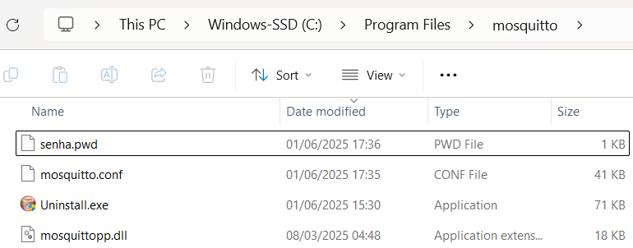
Criação de usuário/senha
Crie um arquivo “senha.pwd” dentro da pasta mosquitto (C:\Program Files\mosquitto) onde irá armazenar as informações do usuário e senha

Slide 26
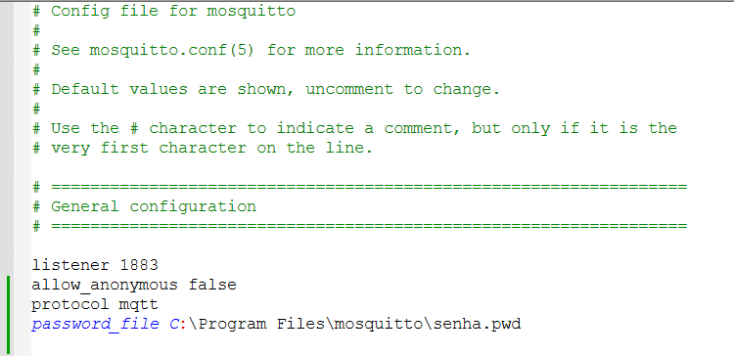
Criação de usuário/senha
Altere o arquivo mosquitto.conf -> password_file C:\Program Files\mosquitto\senha.pwd

Slide 27
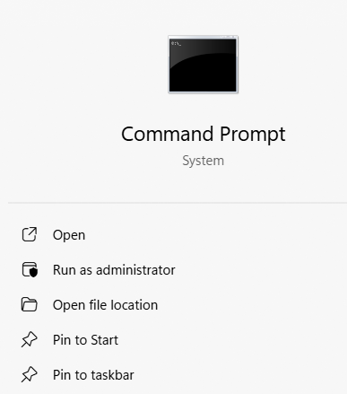
Criação de usuário/senha
Execute como administrador o “cmd”

Slide 28
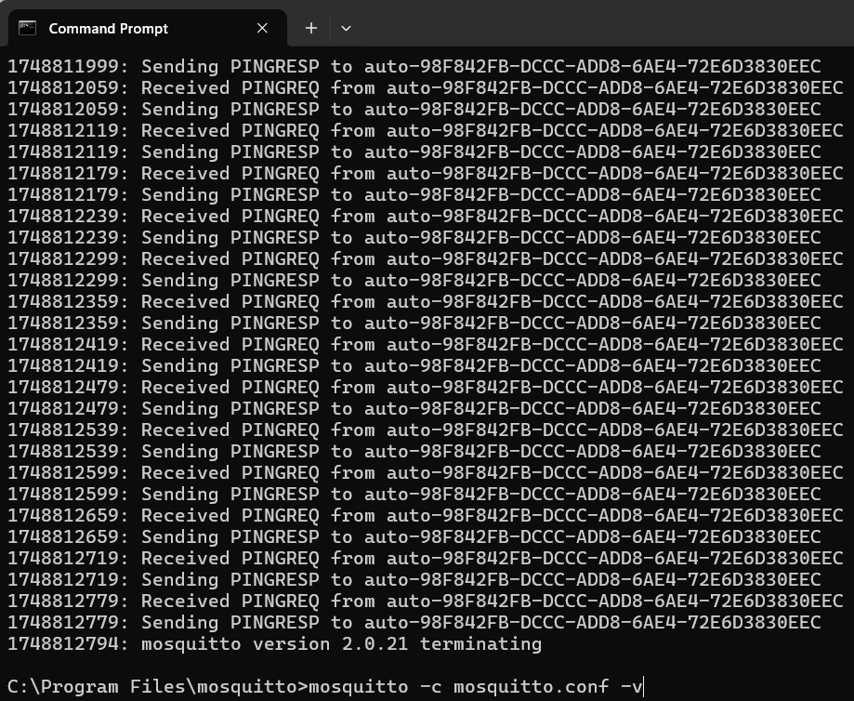
Criação de usuário/senha
Antes de executar os comandos não esqueça de desativar o broker (mosquitto –v) através do comando “Ctrl C” garantindo que a nova configuração seja executada.

Slide 29
Criação de usuário/senha
Ative o mosquitto.conf para que a nova configuração seja executada.

Slide 30
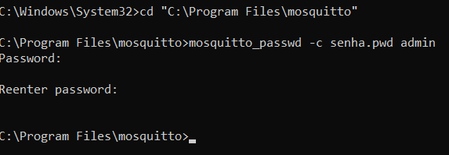
Criação de usuário/senha
Crie um usuário e senha do administrador -> mosquitto_passwd -c senha.pwd admin

Slide 31
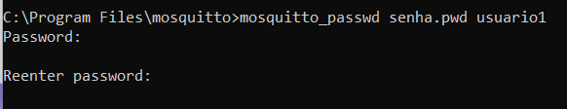
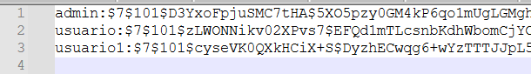
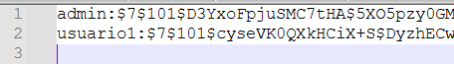
Criação de usuário/senha
Criar usuário -> mosquitto_passwd senha.pwd usuario1
Deletar usuário (-D) -> mosquitto_passwd -D senha.pwd usuario

Slide 32
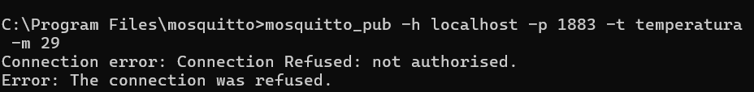
Criação de usuário/senha
Após a criação da senha e usuário não é mais possível enviar (pub) e nem receber (sub) os dados sem a devida autenticação

Slide 33
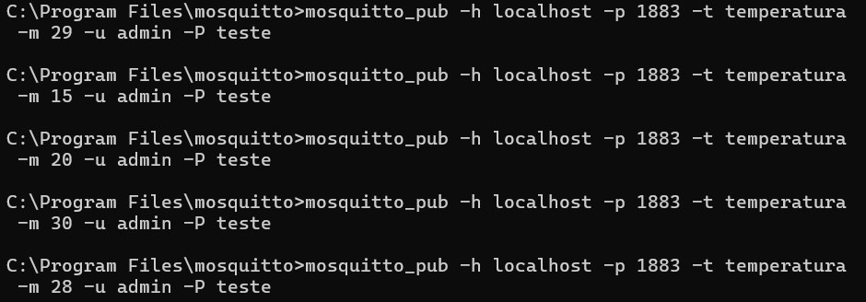
Criação de usuário/senha
Comando com a definição do usuário “u” e a senha “P” agora é possível “publicar” (pub) -> mosquitto_pub -h localhost -p 1883 -t temperatura –m 15 -u admin -P teste

Slide 34
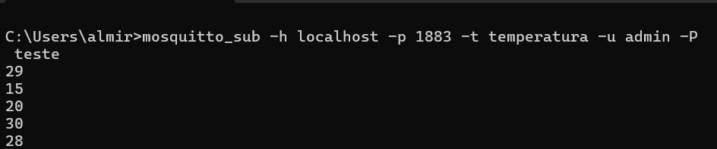
Criação de usuário/senha
Comando com a definição do usuário “u” e a senha “P” agora é possível “assinar” um tópico (sub) -> mosquitto_sub -h localhost -p 1883 -t temperatura -u admin -P teste

Slide 35
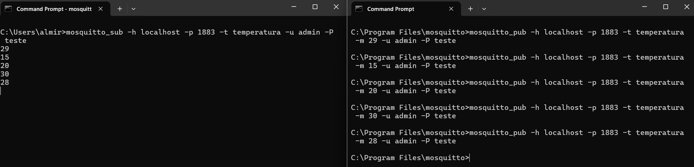
Criação de usuário/senha

Slide 36
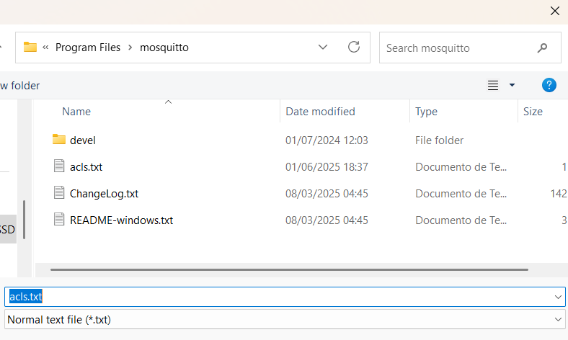
Lista de Controle de Acesso(acl)

Slide 37
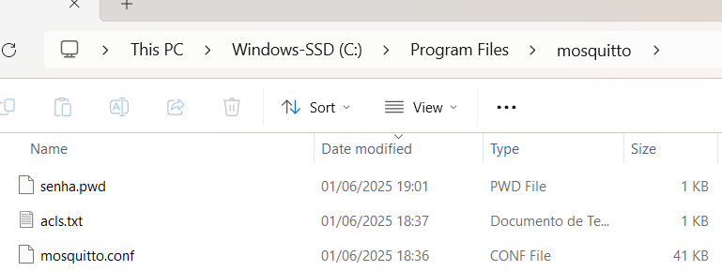
Lista de Controle de Acesso(acl)
Crie um arquivo “acls.acl” dentro da pasta mosquitto (C:\Program Files\mosquitto) onde irá armazenar as informações de permissão do usuário

Slide 38
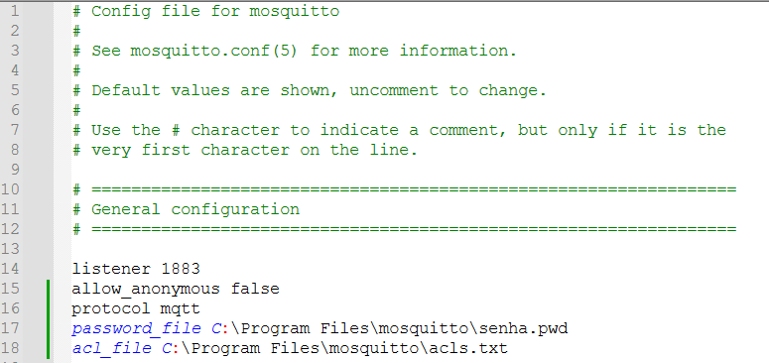
Lista de Controle de Acesso(acl)
Altere o arquivo mosquitto.conf -> acl_file C:\Program Files\mosquitto\acls.txt

Slide 39
Lista de Controle de Acesso(acl)
Antes de executar os comandos não esqueça de desativar o broker (mosquitto –v) através do comando “Ctrl C” garantindo que a nova configuração seja executada.

Slide 40
Lista de Controle de Acesso(acl)
Ative o mosquitto.conf para que a nova configuração seja executada.

Slide 41
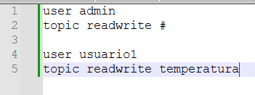
Lista de Controle de Acesso(acl)
No arquivo “acls.txt” crie as regras de permissão (read ou write ou readwrite) de acordo com a aplicação.
No exemplo abaixo o usuário 1 apenas tem acesso para leitura e escrita (readwrite) no tópico “temperatura”.
O administrador possui acesso a todos os tópicos “#” .

Slide 42
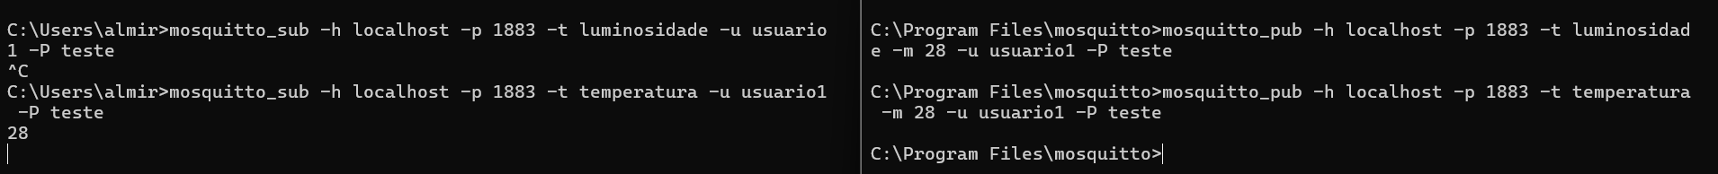
Lista de Controle de Acesso(acl)
No exemplo abaixo o usuário 1 tenta realizar uma publicação no tópico “luminosidade”, porém nenhum dado é recebido, logo em seguida é feito o envio de dado (pub) no tópico “temperatura” e é recebido com êxito.

Slide 43
Obrigado!
Prof. Almir Souza e Silva Neto
Profa. Danúbia Soares Pires
Prof. Felipe Gomes Barbosa
Prof. Matheus Silva Pestana
Prof. Orlando Donato Rocha Filho

